Slide 1
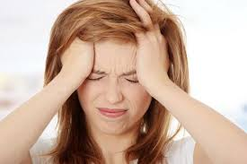
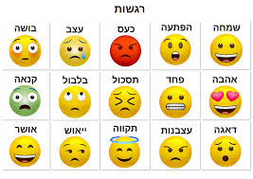

רגשות

Slide 2
מה בשיעור?
מתודות הוראה
שאלות לדיון
שימוש באפליקציה באמצעות טלפונים
צפייה בסרטונים
חקר עצמאי
הפעלות חברתיות
אינספור תמונות להמחשה
תוכן
כיצד מתעוררים רגשות?
המקורות להבעת רגשות
אוניברסליות של הבעות הפנים: המחקר של אקמן ופרייזן (1986)
המעגל הרגשי של פלוצ'יק (1984)
מודל EASI – ואן קליף

Slide 3
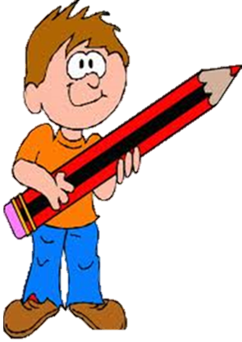
תרגיל מס' 1 – תפזורת רגשות עמ' 92

Slide 4
פתרון התפזורת

Slide 5
כיצד מתעוררים רגשות?
רגשות הם תגובה למצב של ריגוש:
באדם מתעוררות תחושות פיזיולוגיות – זהו הריגוש.
הריגוש מעורר פרשנות סובייקטיבית של האדם לתחושות הפיזיולוגיות שהתעוררו בו. התחושות מוערכות קוגניטיבית כנעימות או כבלתי נעימות.
הרגשות נוטים להיות מובעים בהתנהגות גלויה כלשהי.

Slide 6
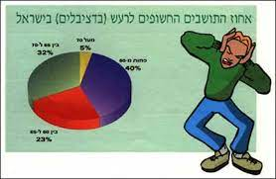
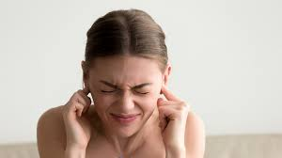
כיצד מתעוררים רגשות?
לדוגמה, במקרה של רעש מפחיד תתרחשנה תגובות גופניות שונות כגון עליה בלחץ הדם (1), ובעקבות ניתוח הפעילות הפיזיולוגית יעלה לחוויה המודעת הרגש המתאים, כמו פחד (2). רגש הפחד יוביל להתנהגות של בריחה מהמקום (3).

Slide 7

תמונת פרצוף שמשתנה
הדפיסו תמונה על נייר ובצעו עליה את הניסוי של דוידסון
https://www.youtube.com/watch?v=btSPnhZUciE&t=128s

Slide 8
הפעלה – הצגת עמדה- מקור הרגשות
מהיכן למדתם לבכות שאתם עצובים?, לקפוץ מאושר כשאתם מקבלים מתנה בהפתעה ולקפוץ על הכיסא שג'וק נכנס לחדר?
האם רגשות טבועים בגנטיקה שלנו כבני אדם? (א)
אולי בכל חברה ותרבות הרגשות נראים אחרת? (ב)
או אולי לכל אדם יש רגשות שנובעים מאופיו? (ג)
התחלקו ל- 3 קבוצות.
כל קבוצה תביא טיעונים המחזקים את אחת הטענות.
חפשו באינטרנט חומרים על העמדה שאתם תציגו.

Slide 9
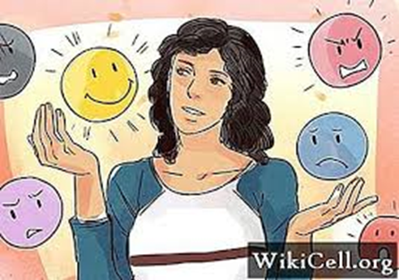
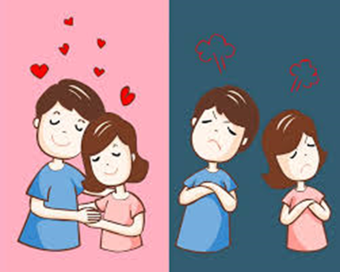
המקורות להבעת רגשות
הרגשות הם תלויי תרבות ונלמדים
מחקרים מראים שבחברות שונות יש כללים שונים לביטוי רגשות.
אנתרופולוגים הצביעו לכאורה על תרבויות שחסרות רגשות בסיסיים,
או שהם באים לידי ביטוי בצורה שונה לחלוטין מחברות מערביות.
הבעת רגש נרכשת באמצעות למידה חברתית – למידת חיקוי. אנשים לומדים לקשר בין הבעת פנים נתונה לרגש מסוים, באמצעות צפייה באחרים המביעים רגשות, תגובות החברה להבעות רגשות אלו, והחלטה האם לחקות הבעות פנים.

Slide 10
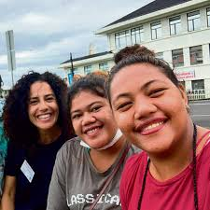
הרגשות הם תלויי תרבות ונלמדים
מיד (אנתרופולוגית) ואחרים טוענים שניתן ללמוד על הרגשות הספציפיים של האנשים רק על ידי הכרה מעמיקה של התרבות. מרגרט מיד טענה שמתבגרים באיי סמואה לא חווים רגשות של בלבול וחרדה שאופייניים למתבגרים אחרים בעולם המערבי, ושבני המקום אינם חווים קנאה מינית ונהנים מסקס חופשי ללא שום רגש.

Slide 11
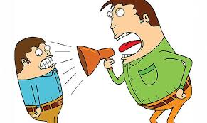
מקור הבעות הפנים הוא גנטי
הבעות הפנים הן תגובה אוטומטית פיזיולוגית (רפלקס) למצבים בסביבה. כלומר מולדות ולא נרכשות. למשל, במצב המעורר כעס תגיב המערכת הפיזיולוגית בעלייה בקצב הנשימה ובפעימות הלב, המערכת הקוגניטיבית תאתר איומים בסביבה, והפנים יעטו הבעה מאיימת כמו חשיפת שיניים.

Slide 12
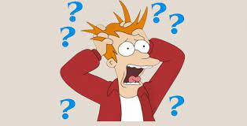
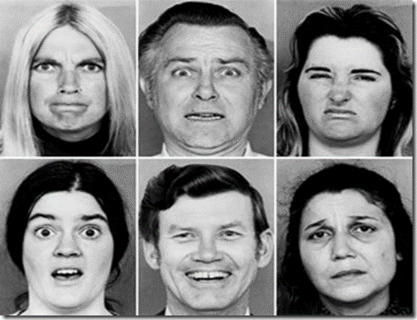
תרגיל
האם אתם יכולים לזהות איזה רגש שייך לאיזו תמונה?
כעס, גועל, פחד, שמחה, עצב והפתעה
1
2
3
4
5
6

Slide 13
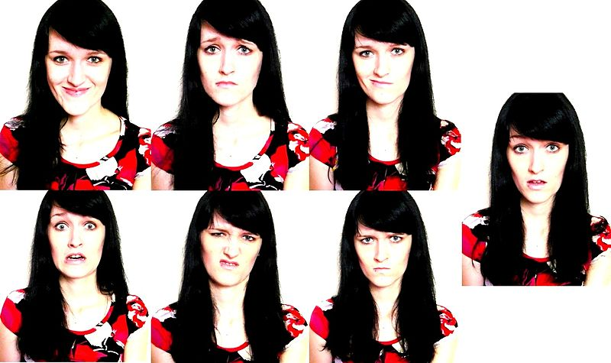
תרגיל
ובתמונה הזו? זהו בכל תמונה את הבעות הפנים לפי אקמן:
כעס, גועל, פחד, שמחה, עצבות והפתעה זלזול
1
2
3
7
4
5
6

Slide 14
אוניברסליות של הבעות הפנים: אקמן ופרייזן (1986)
מהלך המחקר: בשנים 1967- 1968 החוקר פול אקמן יצא לג'ונגלים של פפואה גינאה החדשה על מנת לחקור תרבויות מבודדות. שבטים שלא נחשפו להשפעה תרבותית מערבית, אנשים שמעולם לא ראו סרט, תמונה או אפילו את פניהם במראה. לנבדקים תוארו מצבים המעוררים רגשות והם התבקשו להתאים פרצוף לסיפור (הוא נעזר במתורגמן).
למשל: אתה פוגש חבר שאתה אוהב, איזו הבעת פנים תהיה לך?
דרכת על בהמה מתה, אדם קרוב נפטר, וכדומה.
אקמן גם הכין כרטיסיות עם תמונות פנים ועליהן הבעות שונות.

Slide 15
אוניברסליות של הבעות הפנים: המחקר של אקמן ופרייזן (1986) המשך
תוצאה: אנשי השבטים הללו זיהו במדויק מה מרגישים המצולמים וכולם התאימו את אותו פרצוף לסיפור שהוצג. אקמן חזר ובדק נושא זה בתרבויות שונות. וקבל את אותן תוצאות.
מסקנות:
יש הבעות פנים שהן אוניברסליות: אלה שמבטאות כעס, גועל, פחד, שמחה, עצב והפתעה. זאת לעומת מחוות ותנועות ידיים שהן תלויות תרבות.
הביטוי ההתנהגותי הגלוי לחוויות רגשיות נעשה באמצעות שרירי הפנים. התגובה באמצעות שרירי הפנים היא מולדת.

Slide 16
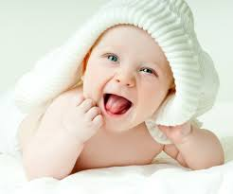
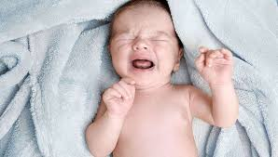
אוניברסליות של הבעות הפנים
תינוקות מביעים רגשות בסיסיים מסוימים, עוד לפני שהתקיים אצלם תהליך למידה, מה שמראה שרגשות אלה מולדים.
גם בקרב עיוורים נראו הבעות פנים של רגשות אלו.
בהמשך עבודתו המחקרית אקמן הוסיף לרשימת הרגשות האוניברסליים את רגש ההתעניינות. מאוחר יותר, אקמן הרחיב את התאוריה שלו וכלל רגשות נוספים כמו בוז, גאווה ובושה, אבל האוניברסליות של הבעות הפנים הללו שנויה יותר במחלוקת.

Slide 17
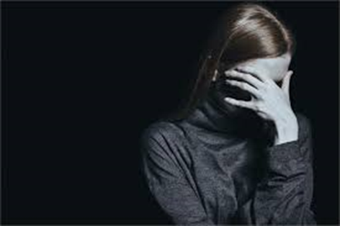
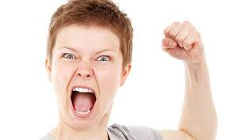
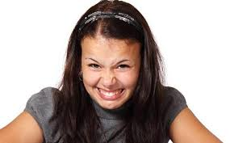
השפעת האישיות על ביטוי רגשות
קיים קשר חזק ועקבי בין תכונות אישיות מסוימות לבין תגובות רגשיות, בעיקר יכולת הבעת רגשות (אקסטרוברטיות) בקלות ונטייה לחרדה (נוירוטיות).
לדוגמה, החוקרים בחנו את הקשר בין אישיות ורגשות בעקבות קניה, ואת השפעת האישיות על ההתנהגות ותחושת הסיפוק לאחר קניה. הם מצאו קשר בין אקסטרוברטיות ורגשות חיוביים ובין נוירוטיות לרגשות שליליים.

Slide 18
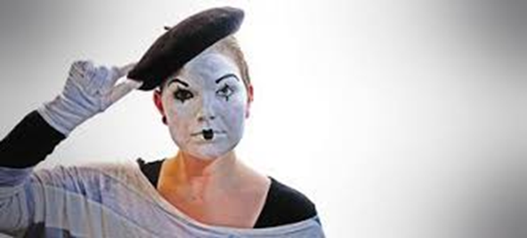
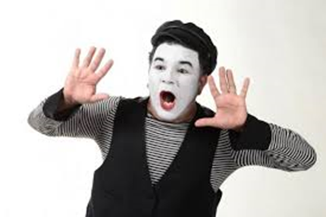
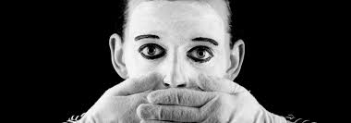
הפעלה –משחק תפקידים
שלושה תלמידים מתנדבים לעמוד מול הכיתה ולבטא מה מרגישים.
קבלת ציון נכשל בבחינה
קבלת את הטלפון הכי חדש שיצא במתנה
נפל טיל ליד ביתך
Notes:
ננתח הבדלי אישיות בין תגובות תלמידים בכל מצב

Slide 19
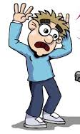
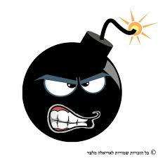
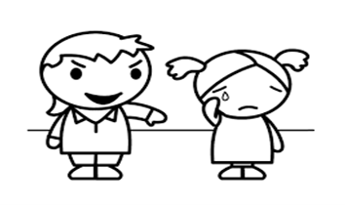
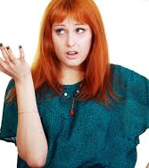
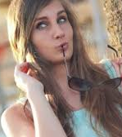
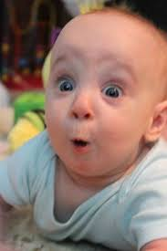
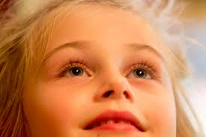
המעגל הרגשי של פלוצ'יק (1984)
במודל של פלוצ'יק ישנם 8 רגשות בסיסיים המורכבים מארבעה זוגות של רגשות הפוכים, מעין "צבעי יסוד" שמהם ניתן להרכיב גוונים רבים של רגשות. כל שאר הרגשות הם שילובים של רגשות בסיסיים אלה:
שמחה – עצב
פחד - כעס
קבלה - דחייה
הפתעה – ציפייה

Slide 20
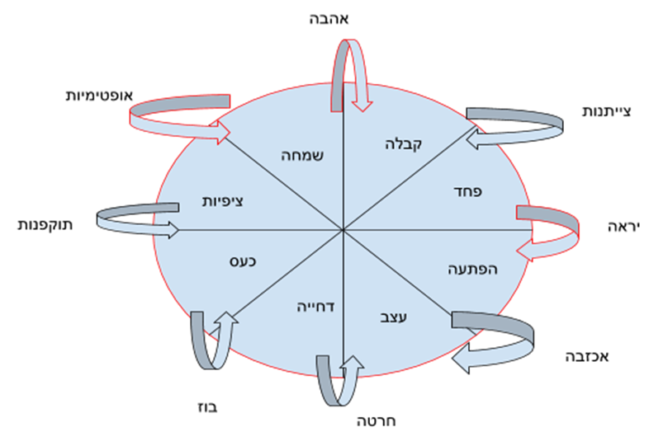
מעגל הרגשות של פולצ'ק

Slide 21
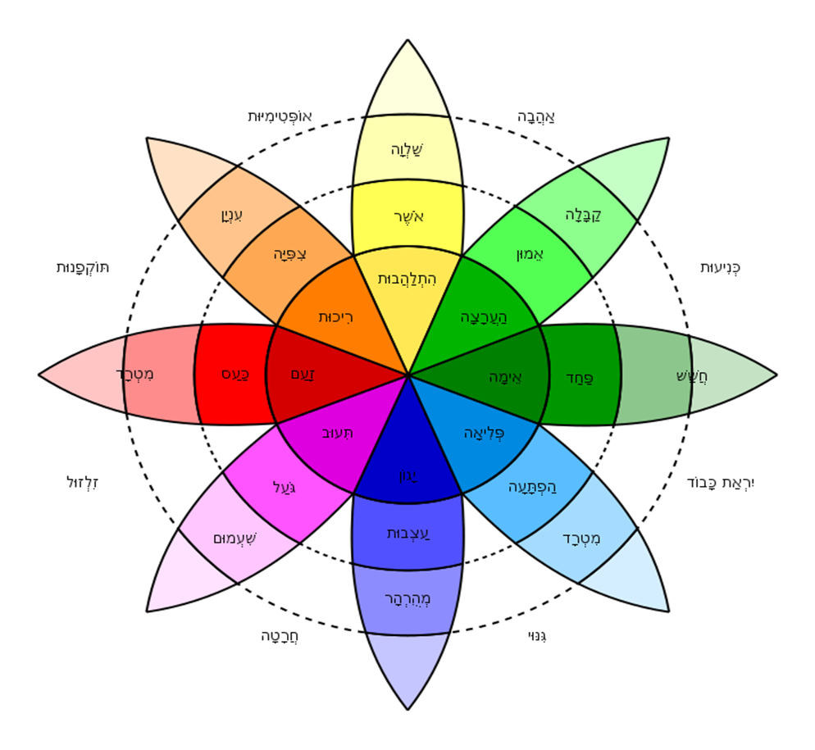

Slide 22
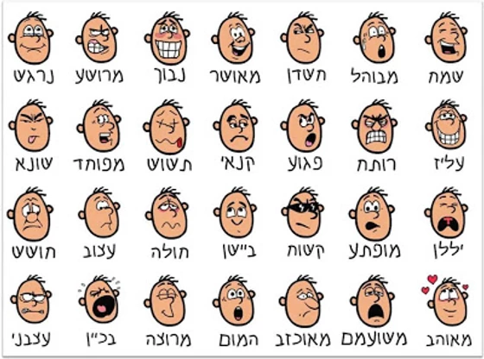
תרגיל מס' 2 – סווגו את הרגשות בטבלה עמ' 95

Slide 23
שמחה | עצב | פחד | כעס | הפתעה | ציפייה | קבלה | דחייה
התלהבות עליזות אושר הנאה | ייאוש אומללות דכאון אשמה | בהלה אימה חלחלה חרדה | מרמור תסכול עצבנות עוינות רוגז | הלם התפעלות אכזבה השתאות | געגוע כיסופים דאגה מתח | אהבה אהדה הערצה כניעה | אדישות תיעוב רתיעה זלזול

Slide 24
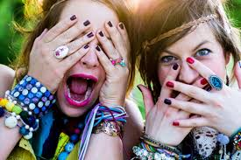
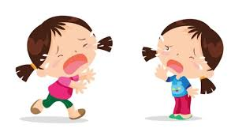
התפיסה שרגשות והבעות פנים קלים לקריאה הפכה למקובלת בקרב חוקרים ועומדת בבסיס המודלים של קריאת רגשות ואינטראקציות בינאישיות.
אחת ההבחנות החשובות שאנשים עושים היא בין רגשות חיוביים ושליליים. כדי לקיים חיים חברתיים תקינים חשוב מאוד להבחין האם האדם שמולך מחייך ושמח, או שהוא כועס.

Slide 25

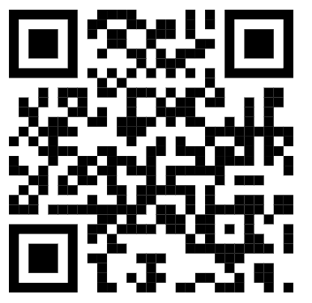
הפעלה- רגשות חיוביים או שליליים
היכנסו לקישור הבא ושחקו: זהו האם הרגשות חיוביים או שליליים
https://wordwall.net/play/3469/080/475

Slide 26
הפעלה: מודל הרגשות של פלוצ'ק
מיון הרגשות.
פתחו טלפונים והכנסו לקישור הבא:
https://wordwall.net/play/3468/871/149
התחילו לשחק

Slide 27
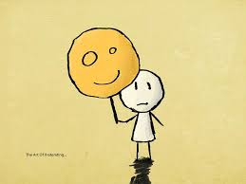

תפקידי הרגש - העשרה:
רגשות ממלאים תפקיד מניע בעוררם אותנו לפעול בהקשר של מאורע שחווינו, או מנחה לקראת יעד מסוים.
לדוגמה: אם קנינו חולצה והתפר נפרם כבר בפעם הראשונה שלבשנו אותה, רגש הכעס ו/או האכזבה יגרום לנו לחזור לחנות.
דוגמה נוספת: בעבור אהבת אדם אחר אנו עשויים לעשות כל שביכולתנו כדי למשוך אותו, להיות בקרבתו.
רגש ממקד את הקשב שלנו באופן שיניב זיכרון טוב יותר.
רגשות מסייעים בהסדרת יחסי גומלין חברתיים. הם מחברים אותנו לאנשים מסוימים ומרחיקים אותנו מאחרים.
לדוגמה: אנו נסוגים לאחור שמישהו מתמלא כעס ומתקרבים כשאדם מאותת קבלה.

Slide 28
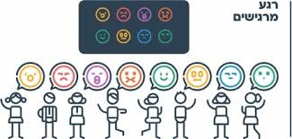
תפקידי הרגש (המשך)
רגשות שונים מעודדים התנהגות פרו חברתית. כשהרגשות חיוביים, גדלה הסבירות שיעסקו במגוון התנהגויות מסייעות ברגע נתון. כאשר נגרמת תחושת אשמה בשל מעשה רע, גדלה הסבירות שיתנדבו לסייע בעתיד, כנראה מתוך צורך להפחית את רגשות האשם.
רגשות ממלאים תפקיד חשוב בארגון ובמיון התנסויות החיים שלנו. האדם נוטה לחזור להתנסויות שעוררו רגשות חיוביים ולהימנע מהתנסויות שעוררו בו רגשות שליליים.

Slide 29
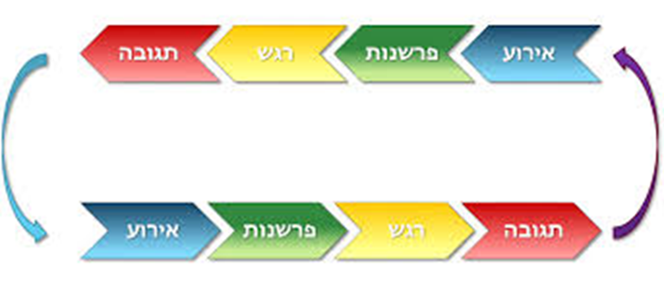
האם לרגשות יש פונקציה בין אישית
מודל EASI טוען שהבנה מלאה של תפקידי הרגשות בקבוצות חברתיות דורשת התמקדות בהשפעות הבין אישיות, כלומר, איך רגשות של אחד משפיעים על הרגשות, קוגניציות, עמדות וההתנהגות של האחרים. ביטויי הרגש מפעילים השפעות בין אישיות על ידי כך שהם מייצרים תגובות רגשיות אצל האחר

Slide 30
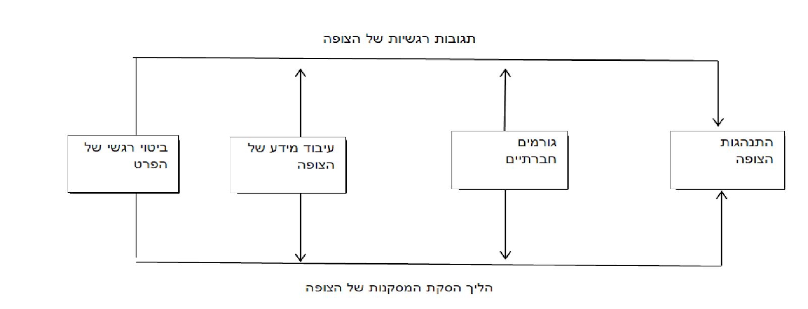
הבעת רגשות באינטראקציה בינאישית / EASI Model (Emotions as Social Information) של ואן קליף

Slide 31
הסבר מרכיבי המודל:
הנחת היסוד - מצבי רוח מספקים מידע לפרט עצמו, אך ביטויי רגשות מספקים גם מידע לאחרים (הצופים בפרט) ועשוי להשפיע על התנהגותם.
המודל מזהה שני תהליכים (שני צירים) היכולים להשפיע על התנהגות הצופה:
תהליך הסקת המסקנות של הצופה, והתגובות הרגשיות של הצופה.

Slide 32
הסבר מרכיבי המודל:
הליך הסקת המסקנות של הצופה: בהתבסס על ביטויי הרגש של הפרט, הצופים יכולים להסיק אודות הרגש שלו, עמדותיו וכוונותיו ההתנהגותיות. מסקנות אלה משפיעות על התנהגותו של הצופה. הפרשנות של ביטויי הרגש הללו, משתנות לפי המצב, ומוכללות על פני מצבים נוספים.

Slide 33
הסבר מרכיבי המודל (המשך)
תגובות רגשיות של הצופה: התגובות הרגשיות של הפרט יכולות לגרום לעוררות תגובות רגשיות אצל הצופים. התגובות הרגשיות של הצופה נחלקות לשתי צורות:
רגשות יכולים להשפיע על ידי תהליך הידבקות רגשית, חיקוי ומשוב פיזיולוגי ממבע פנים, קול ותנועות הגוף של הפרט בו צופים.
ביטויי רגשות שיכולים להשפיע על רושם אישי ועל חיבה בינאישית.

Slide 34
הסבר מרכיבי המודל (המשך)
עיבוד מידע של הצופה- ביטויי רגשות מספקים מידע. המודל טוען כי ההשפעות הבינאישיות של ביטויי רגשות תלויות במוטיבציה של הצופה ויכולתו לעבד את המידע הנובע מביטויי רגשות האחר. ככל שעיבוד המידע יסודי יותר, כך גובר חוזק הניבוי של תהליך ההסקה. ככל שתהליך עיבוד המידע רדוד יותר, כך חזק יותר ניבוי התגובות רגשיות.

Slide 35
הסבר מרכיבי המודל (המשך)
גורמים חברתיים- כוח הניבוי של תגובות רגשיות ותהליכי ההסקה אודות ביטויי הרגשות של האחר, תלויים גם בגורמים חברתיים. המידע החברתי כולל את טיב היחסים הבינאישיים, נורמות תרבותיות, והדרך בה הרגש בא לידי ביטוי בחברה. גורמים אלה משפיעים על התפיסה ההולמת ביטויי רגשות (כלומר, כיצד, מתי ואיך יש להביע רגש?), והדרך בה הרגש בא לידי ביטוי בחברה משפיעה על התגובות ההתנהגותיות.

Slide 36
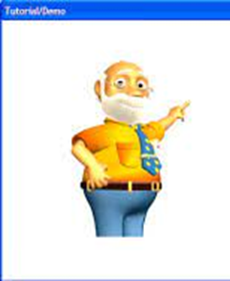
ניתוח המודל לפי דוגמה
ניתוח המודל לפי דוגמה
עדי הוזמנה לארוחה אצל חברתה ליאן. ליאן עמלה רבות על המנה העיקרית, שלא ממש לטעמה של עדי. כשליאן שאלה את עדי בפנים מחייכות ומאירות אם המנה טעימה לה - ענתה עדי: הארוחה הייתה נפלאה.
ניתוח לפי המודל:
עיבוד מידע: עדי ראתה שליאן מבטאת רגשות חיוביים של שמחה, הנאה וציפייה
גורמים חברתיים: היחסים בין עדי לליאן טובים מאד ועדי אינה רוצה לפגוע בה. מצופה מעדי להגיב בחיוב על האירוח.
הליך הסקת מסקנות: עדי פרשה את הציפיה של ליאן למשוב חיובי.

Slide 37
תגובות רגשיות: החיוך של ליאן הדביק את עדי ברגשות חיוביים והשפיע על התגובה החיובית לארוחה.
התנהגות הצופה: עדי השיבה שהארוחה הייתה נפלאה

Slide 38
תרגיל מס' 3 – המודל של ואן קליף עמ' 98

Slide 39
תרגיל מס' 4 – ההבדלים בין ריגוש לרגש עמ' 99

Slide 40
 | רגש | ריגוש
הגדרה | תגובה למצב של ריגוש. הריגוש מעורר פרשנות סובייקטיבית של האדם לתחושות הפיזיולוגיות שהתעוררו בו המוערכות קוגניטיבית כנעימות או כבלתי נעימות. | תחושה סובייקטיבית שנובעת מגירוי כלשהו בעל משמעות לאדם.
איך בא לידי ביטוי | הרגשות מלווים לרוב בשינויים פיזיולוגיים ונוטים להיות מובעים בהתנהגות גלויה כלשהי כמו הבעות פנים או ביטויים גופניים אחרים | התחושה באה לידי ביטוי בעוררות רגשית פיזיולוגית, בהבעות פנים וגוף ובמחשבות מודעות שמפרשות את הגירוי.
מה מרכיביו | רגשי | פיזיולוגי, קוגניטיבי, רגשי, התנהגותי
האם נלמדים? | נלמדים | לא נלמד נובע מהגירוי

